Slide 1
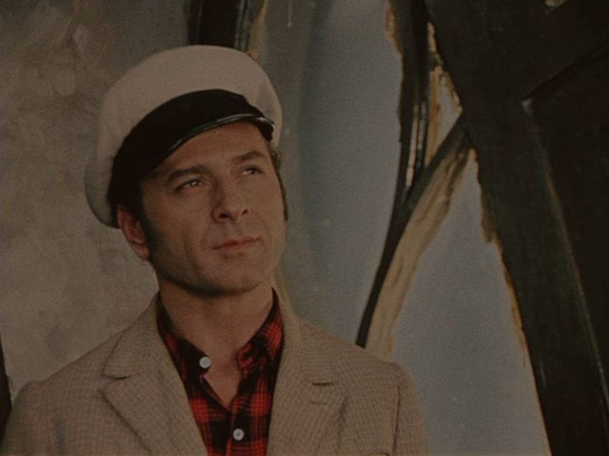
ПЕРЕХОДИМ
НА ЛИДЫ!
АНТОН АНАНЬЕВ

Slide 2
ОБ АГЕНТСТВЕ
9 ЛЕТ НА РЫНКЕ
БОЛЕЕ 300 КЛИЕНТОВ
БОЛЕЕ 40 СОТРУДНИКОВ В ШТАТЕ
ВЕДЕМ 250+ РЕКЛАМНЫХ КАМПАНИЙ
БОЛЕЕ 10 000 ЗАПРОСОВ В ТОПЕ
ПРОВЕЛИ 20+ ОБРАЗОВАТЕЛЬНЫХ МЕРОПРИЯТИЙ

Slide 3
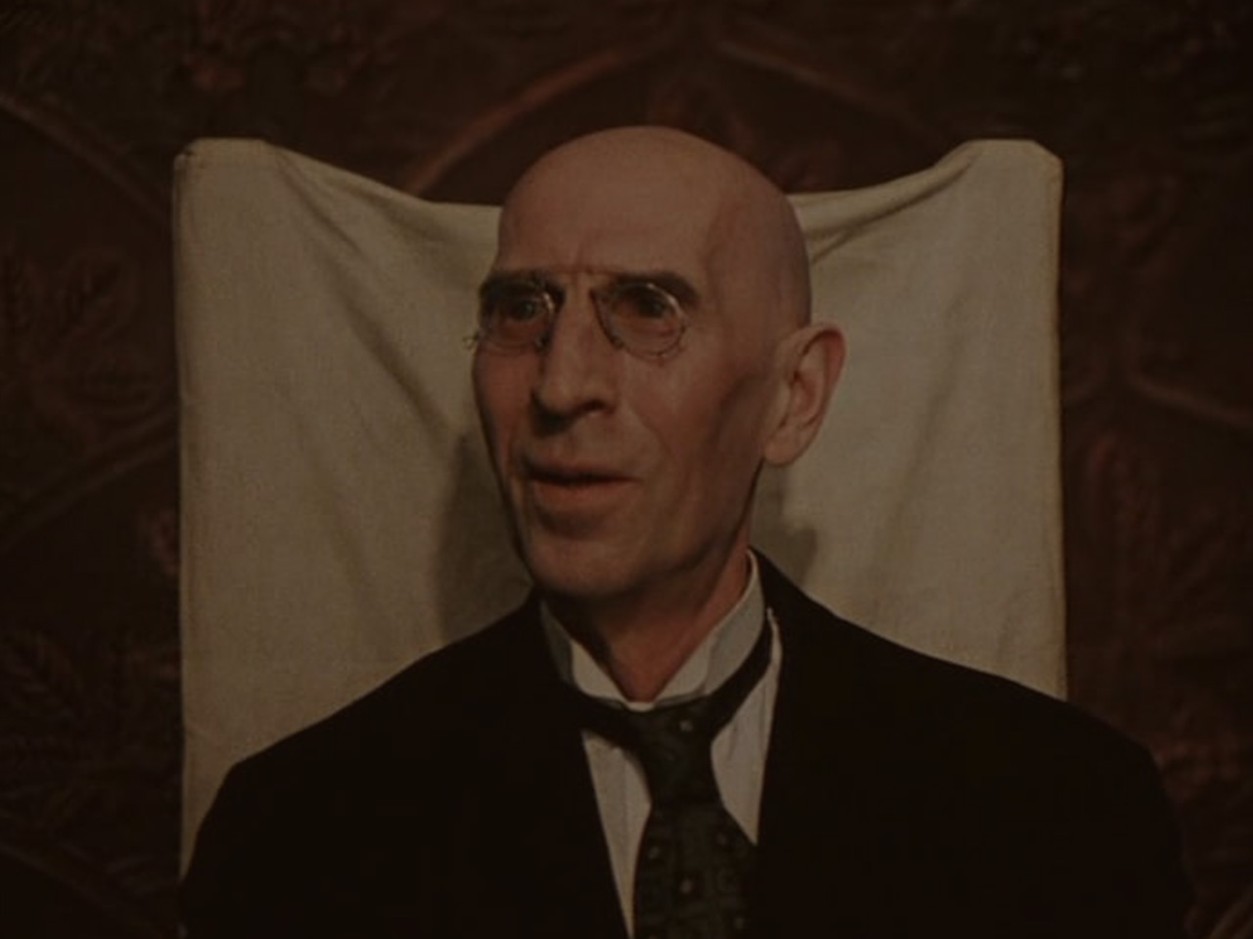
ЗА ЧТО ПЛАТИМ?

Slide 4
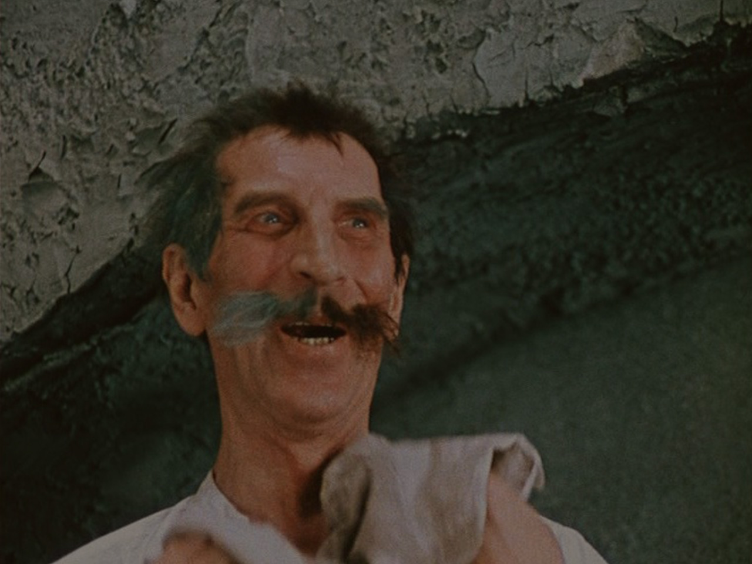
ПЛАТИТЕ НЕ
ЗА ПРОЦЕСС,
А ЗА РЕЗУЛЬТАТ

Slide 5
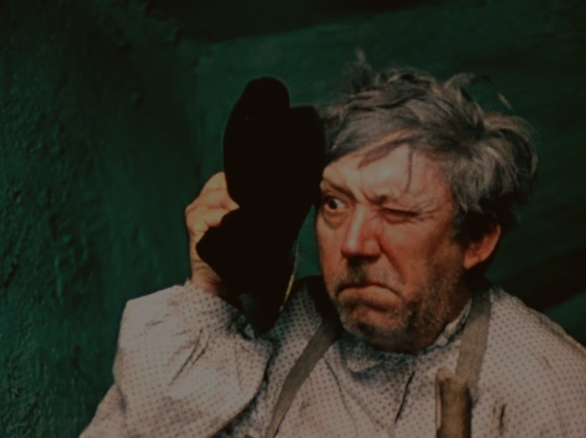
ВСЕ НЕ
ТАК ПРОСТО

Slide 6
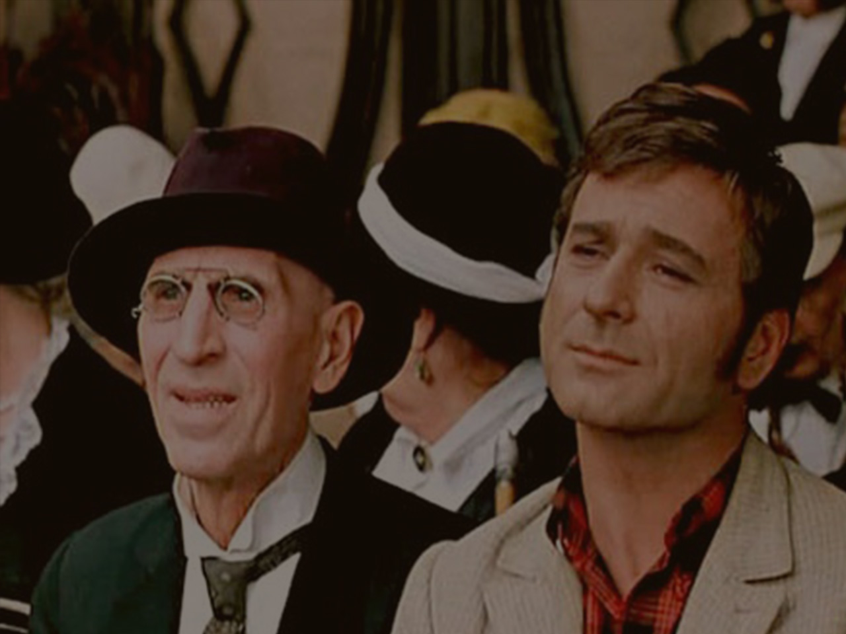
КАК ЭТО
РАБОТАЕТ

Slide 7
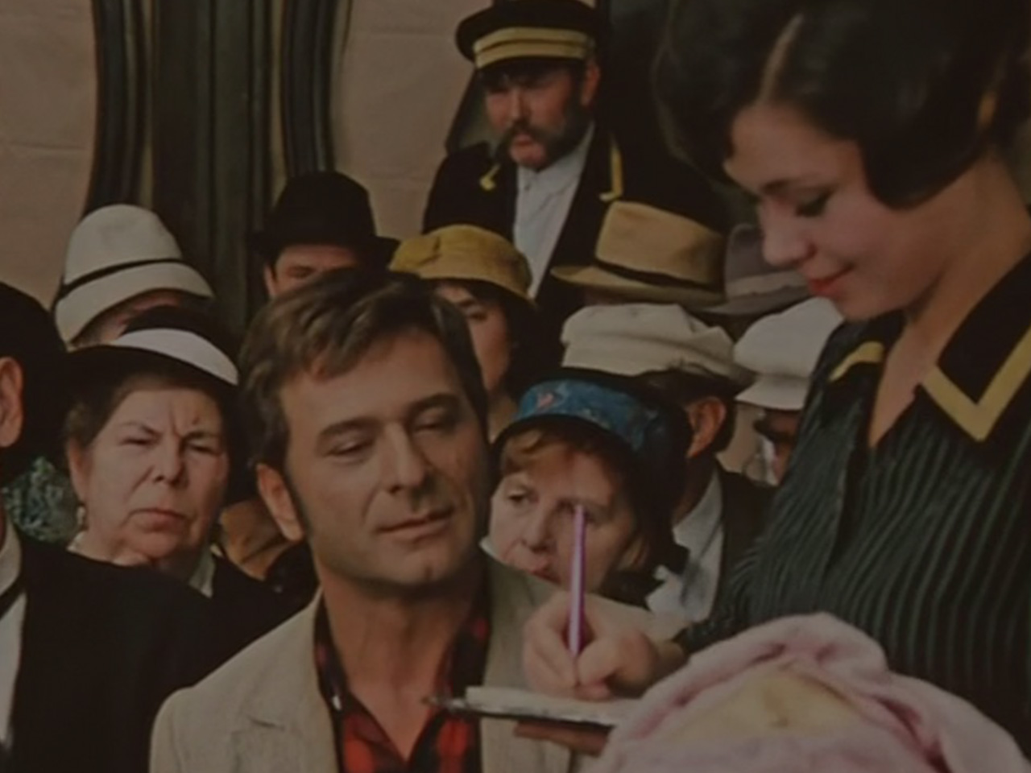
НУЖНА УЧЕТНАЯ
СИСТЕМА

Slide 8
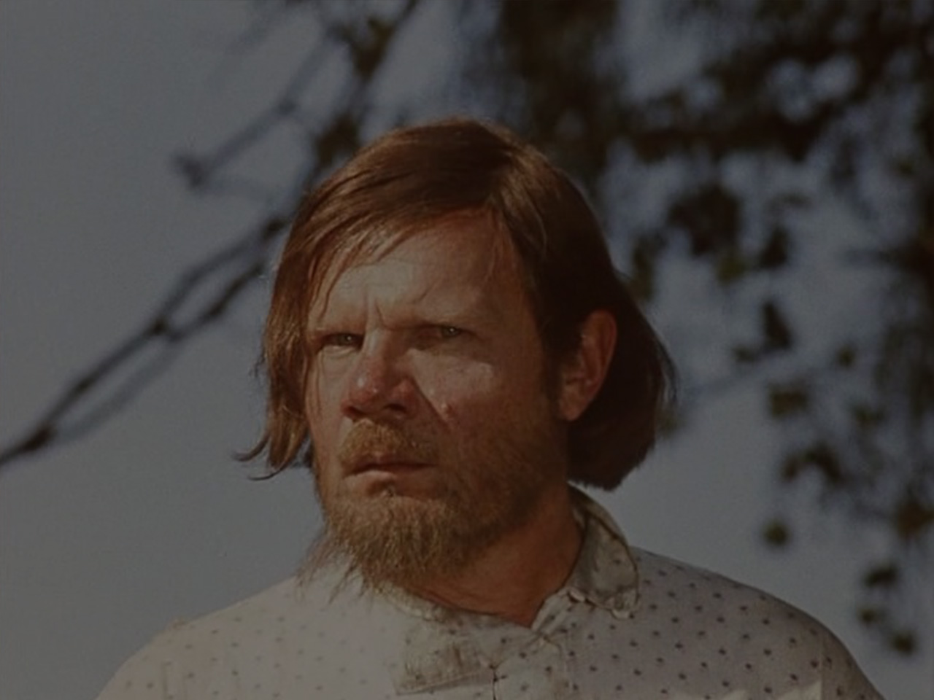
УЧЕТНОЙ СИСТЕМЫ ЧАЩЕ ВСЕГО НЕТ

Slide 9
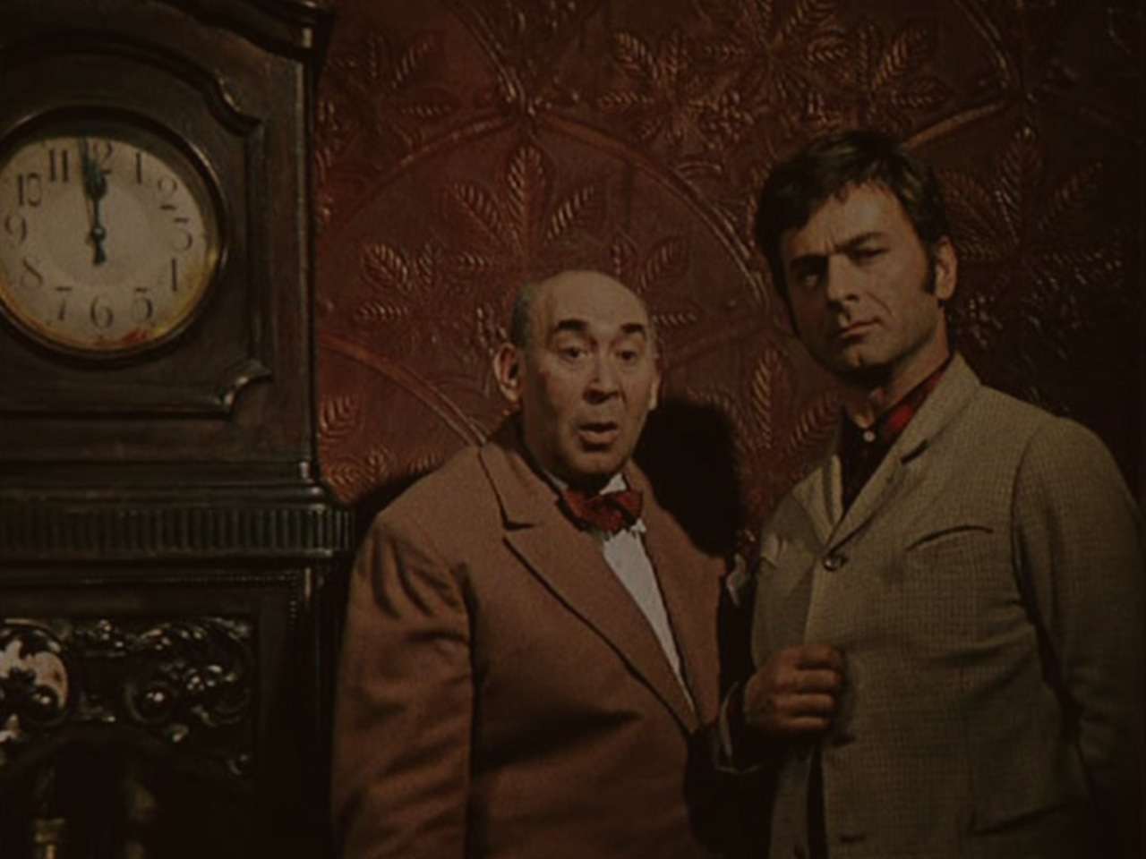
НУЖНЫ РЕСУРСЫ НА ВНЕДРЕНИЕ

Slide 10
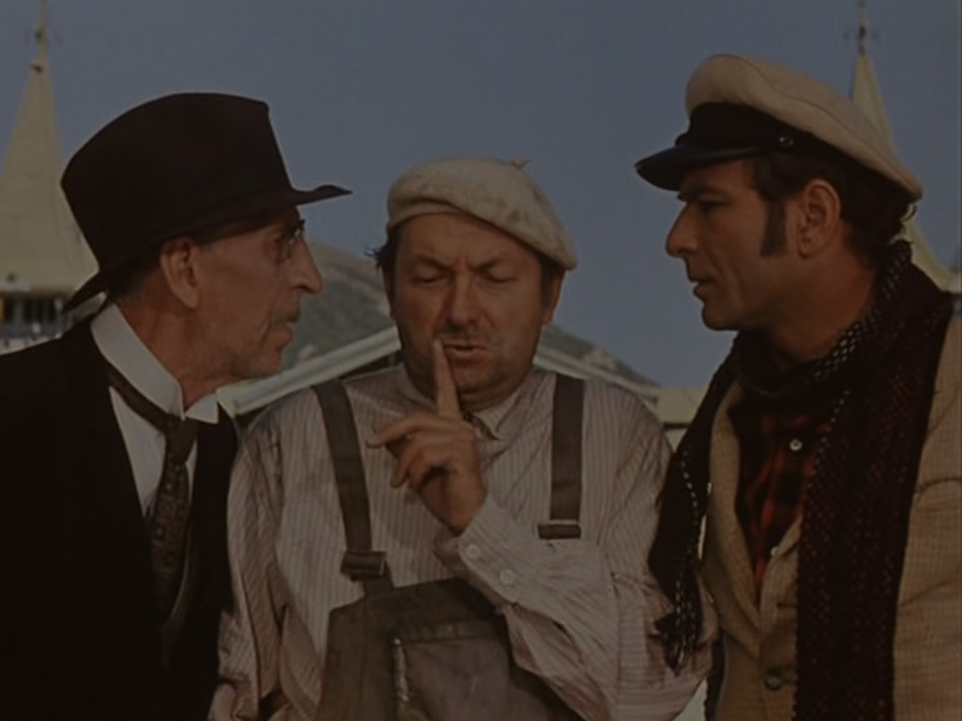
НУЖНО ДЕЛИТЬСЯ КОНФИДЕНЦИАЛЬНОЙ ИНФОРМАЦИЕЙ

Slide 11
НУЖНА СИСТЕМА КВАЛИФИКАЦИИ ЛИДОВ И СДЕЛОК

Slide 12
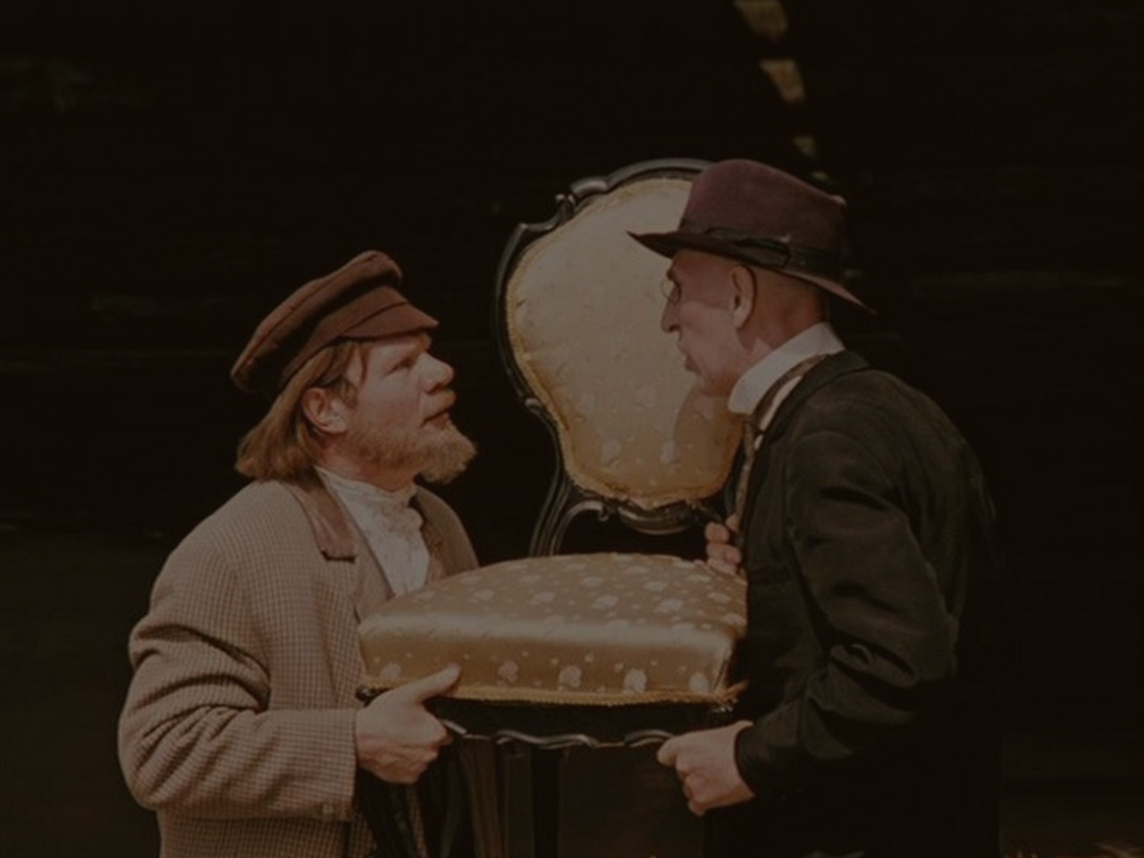
КАК ОПРЕДЕЛЯТЬ КАЧЕСТВО И КАНАЛ?

Slide 13
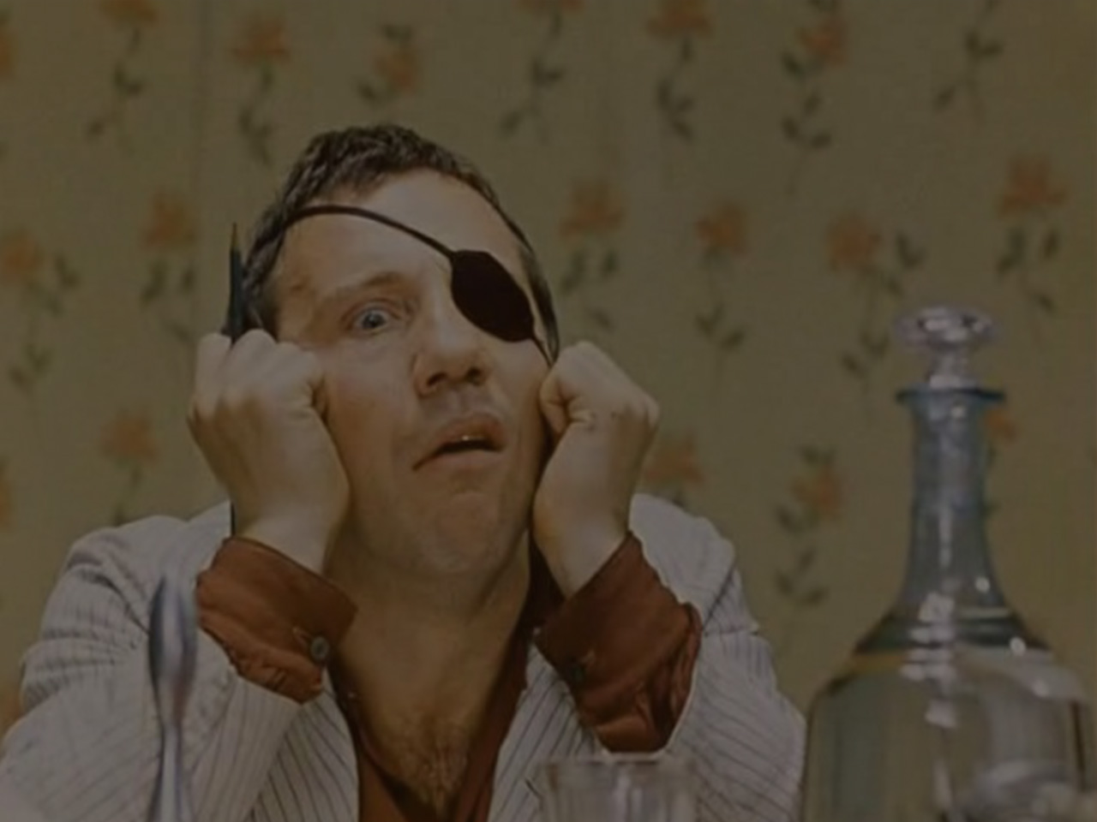
НУЖНО ПОНИМАНИЕ ЭКОНОМИКИ

Slide 14
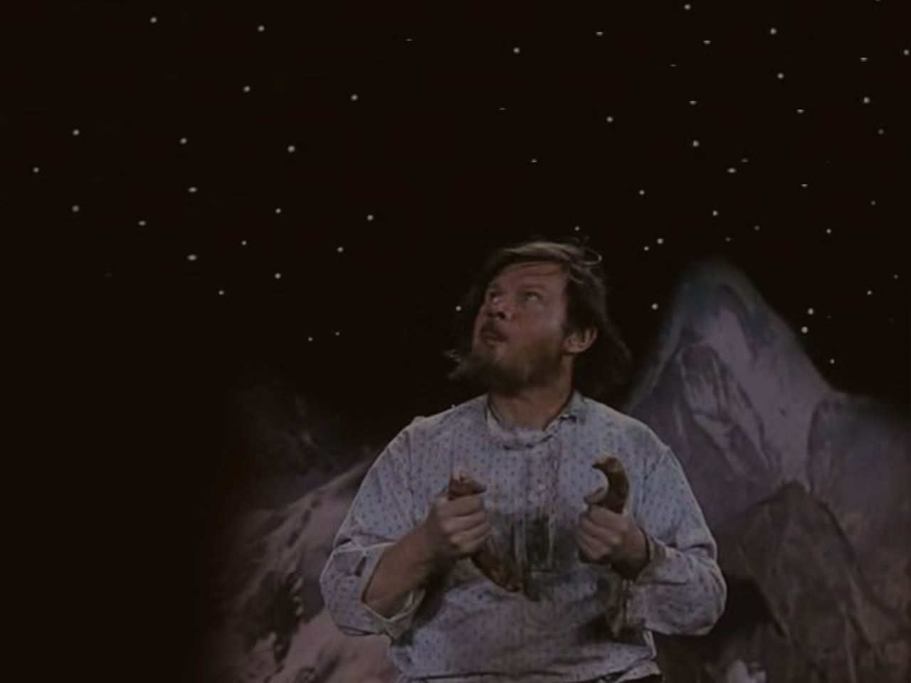
ЭКОНОМИЧЕСКИ ОБОСНОВАННЫЕ РЕШЕНИЯ

Slide 15
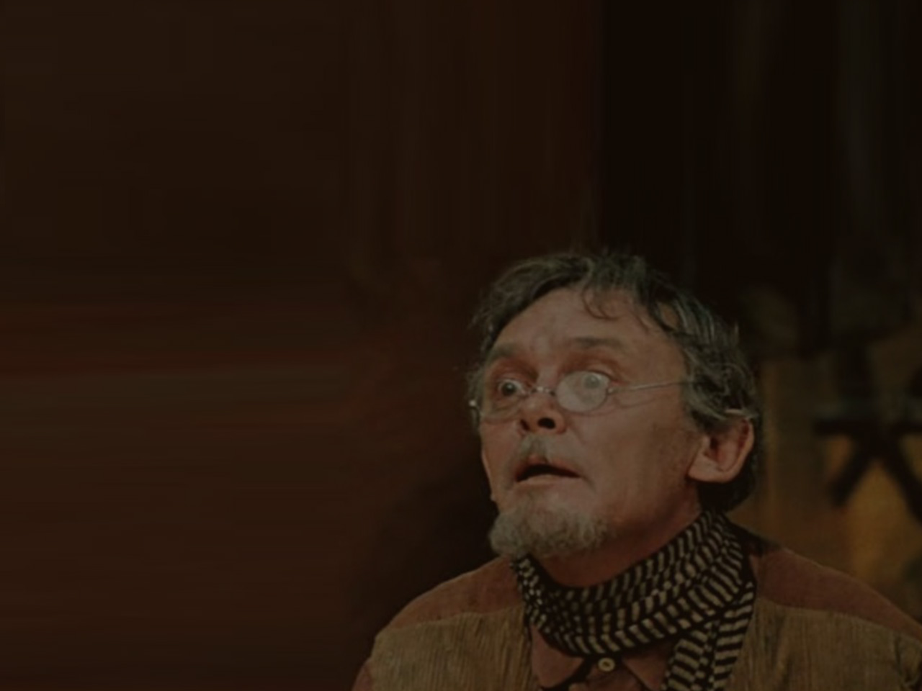
ЗНАНИЕ КЛЮЧЕВЫХ МЕТРИК ВАЖНО И ДЛЯ АГЕНТСТВА

Slide 16
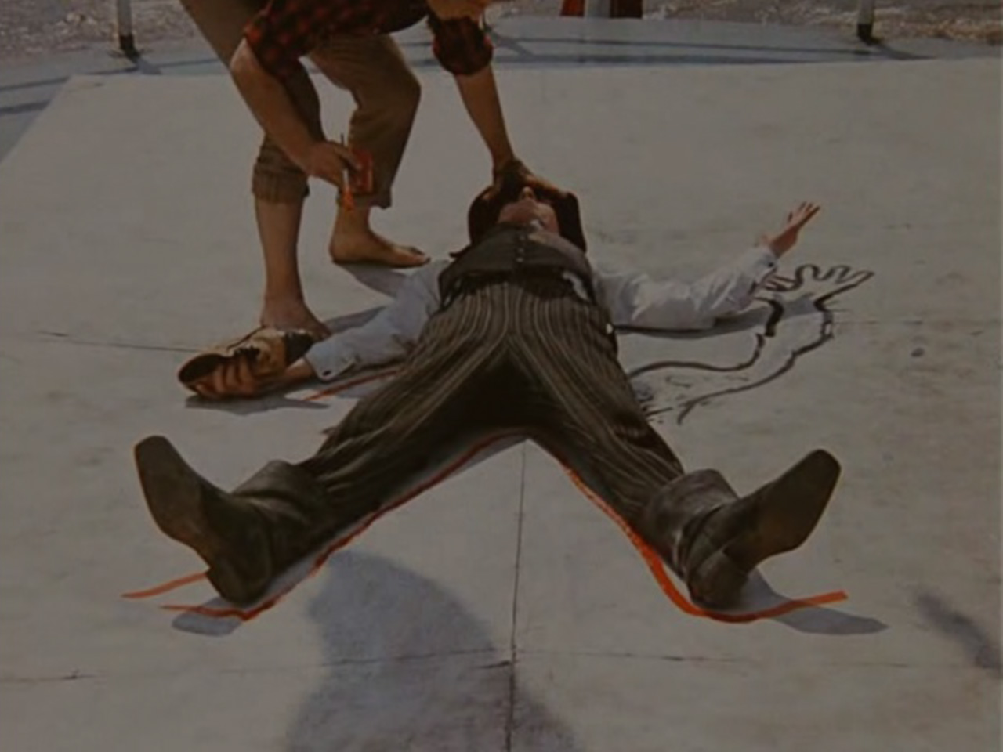
У МНОГИХ КОМПАНИЙ НЕТ ПОНИМАНИЯ ЭКОНОМИКИ

Slide 17
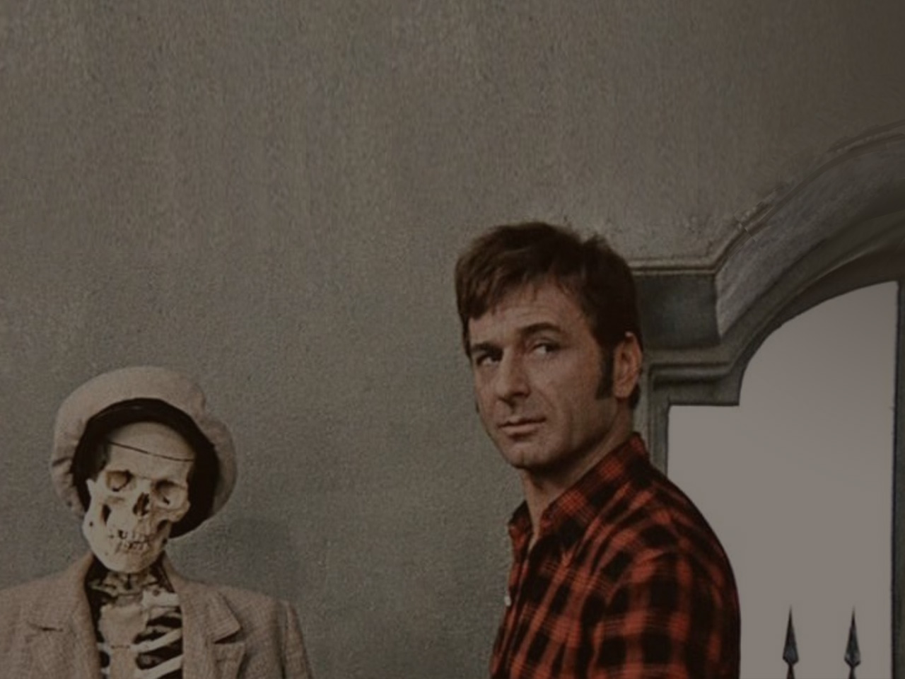
НЕ ЛЮБОЙ СФЕРЕ ДЕЯТЕЛЬНОСТИ
ЭТО ПОДХОДИТ

Slide 18
АГЕНТСТВО ДОЛЖНО БЫТЬ ЗАИНТЕРЕСОВАНО

Slide 19
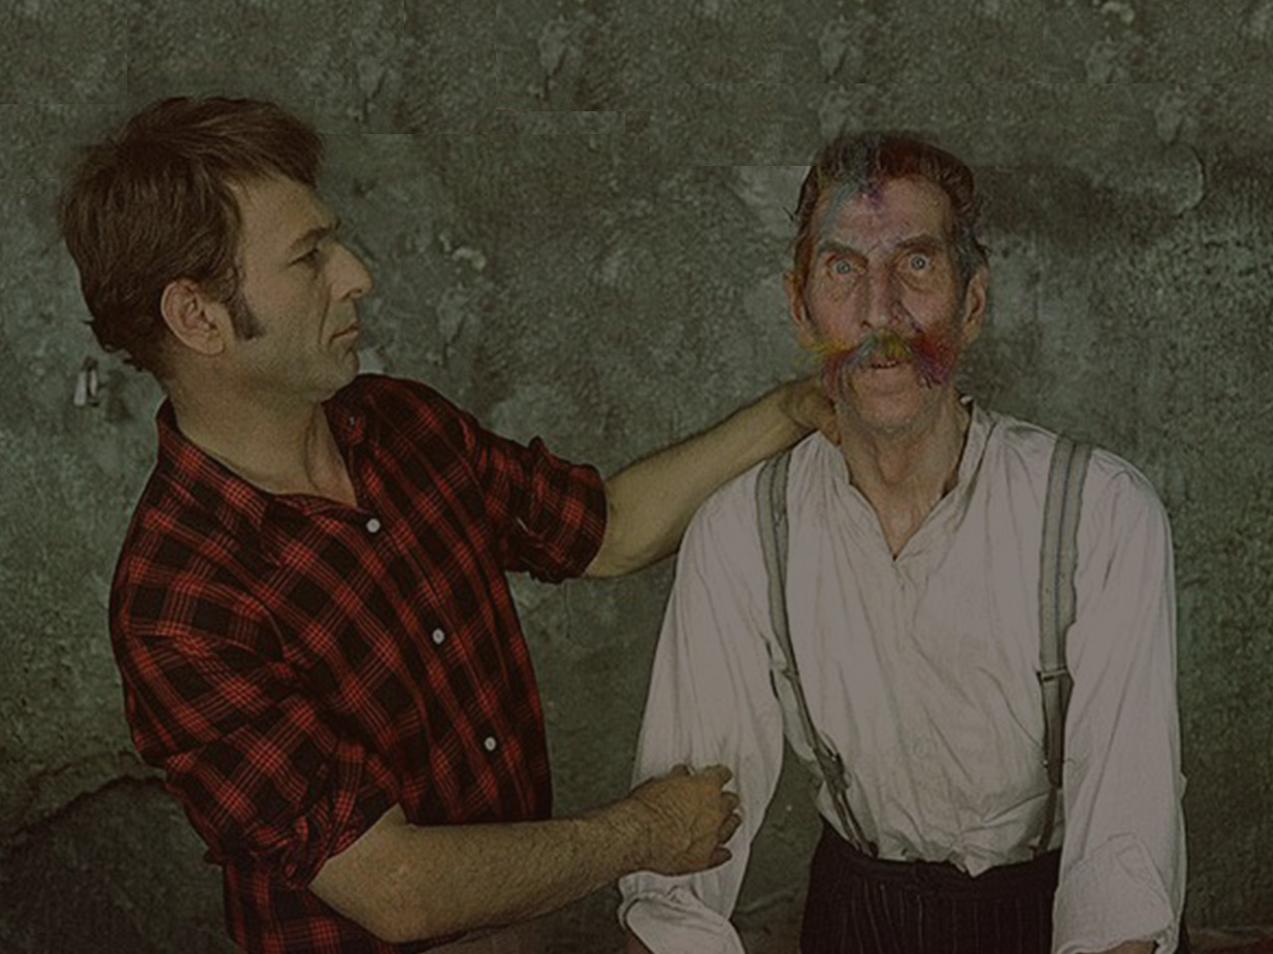
В ЧЕМ ЖЕ РИСКИ АГЕНТСТВА?

Slide 20
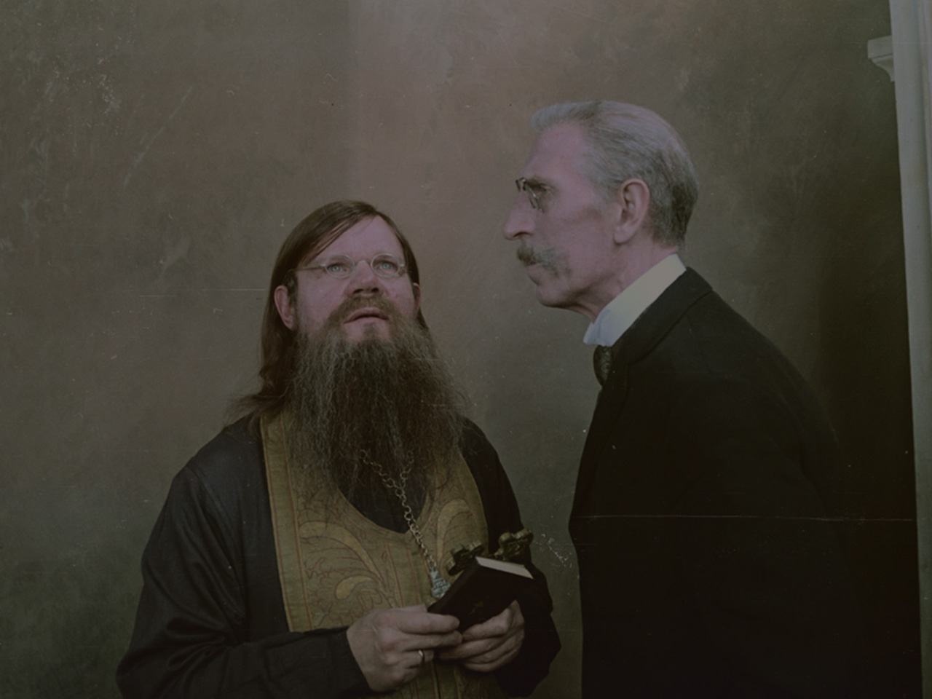
ЗОНЫ ВЛИЯНИЯ ОТЛИЧАЮТСЯ

Slide 21
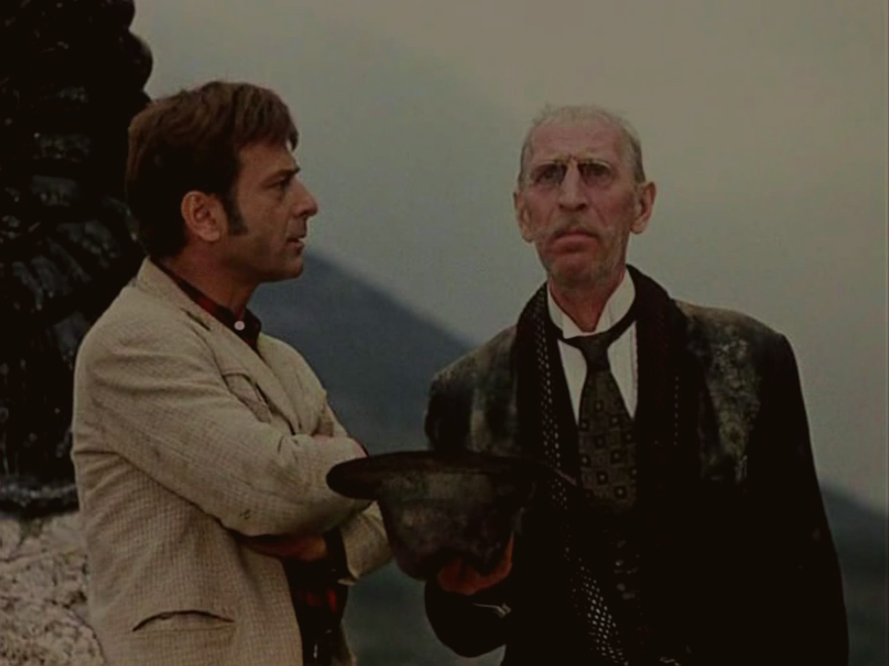
НЕВОЗМОЖНОСТЬ ПОВЛИЯТЬ НА ОТДЕЛ ПРОДАЖ

Slide 22
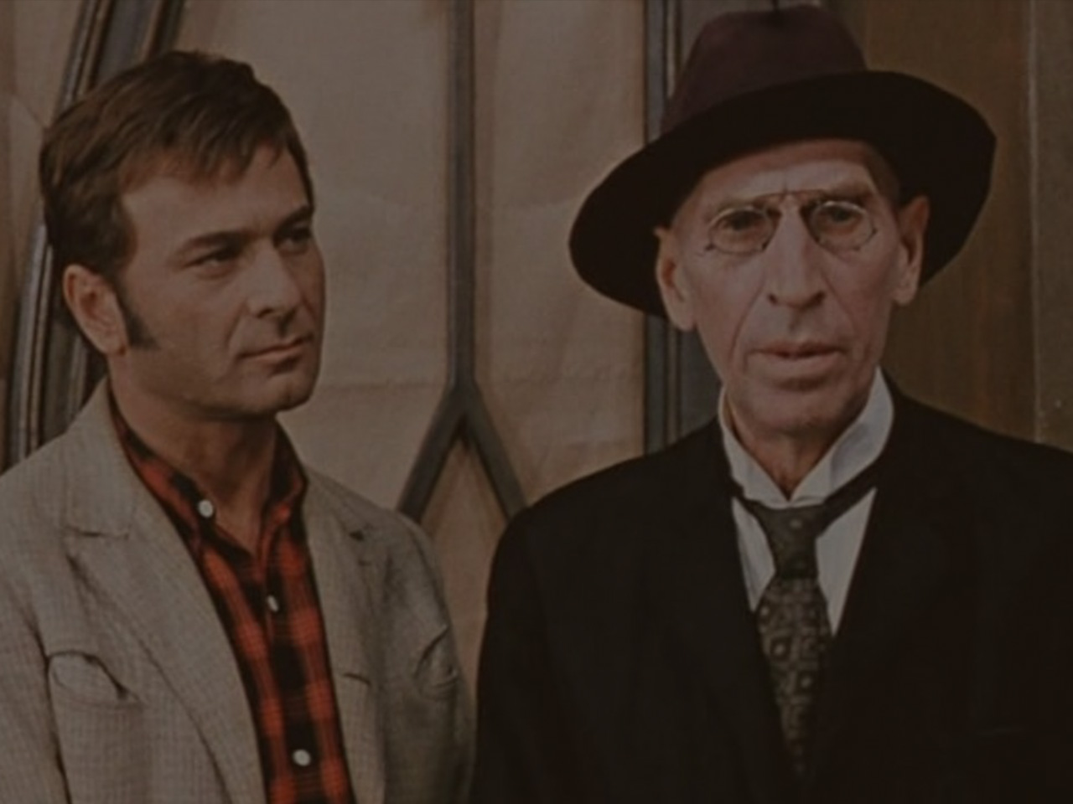
АГЕНТСТВА СКРЫВАЮТ
ПРОЦЕСС

Slide 23
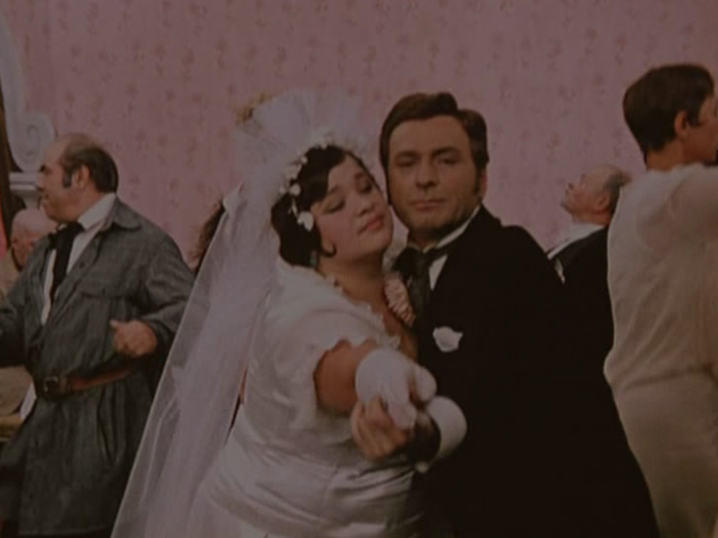
ДОЛЖНЫ БЫТЬ ПАРТНЕРСКИЕ ОТНОШЕНИЯ

Slide 24
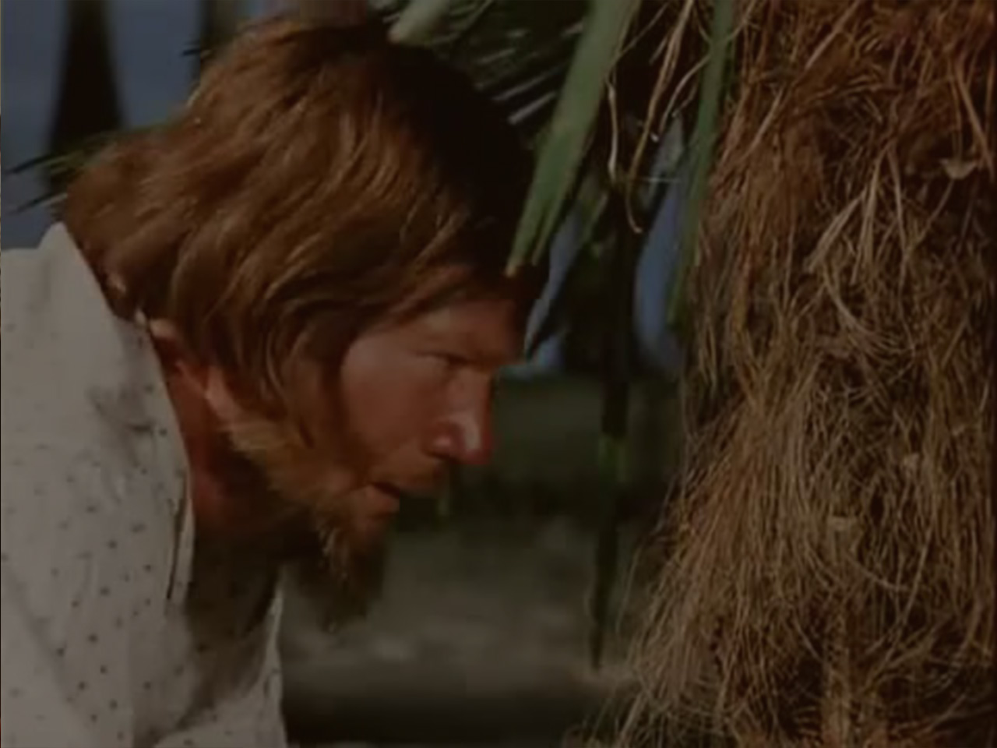
НИКТО НИЧЕМ
НЕ УПРАВЛЯЕТ

Slide 25
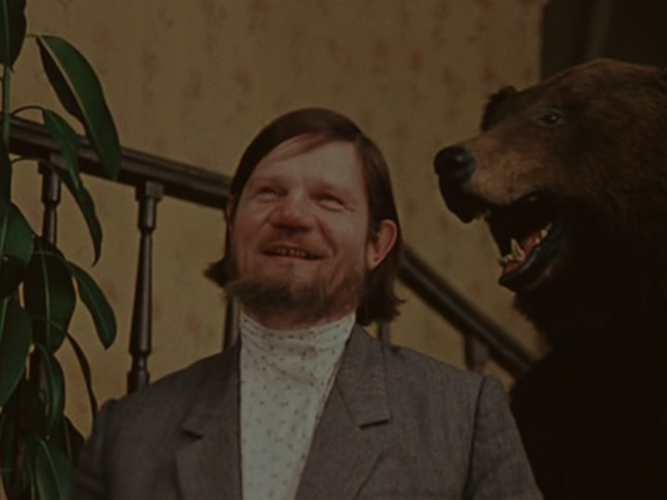
МАСШТАБЫ ДОЛЖНЫ
БЫТЬ ИНТЕРЕСНЫМИ

Slide 26
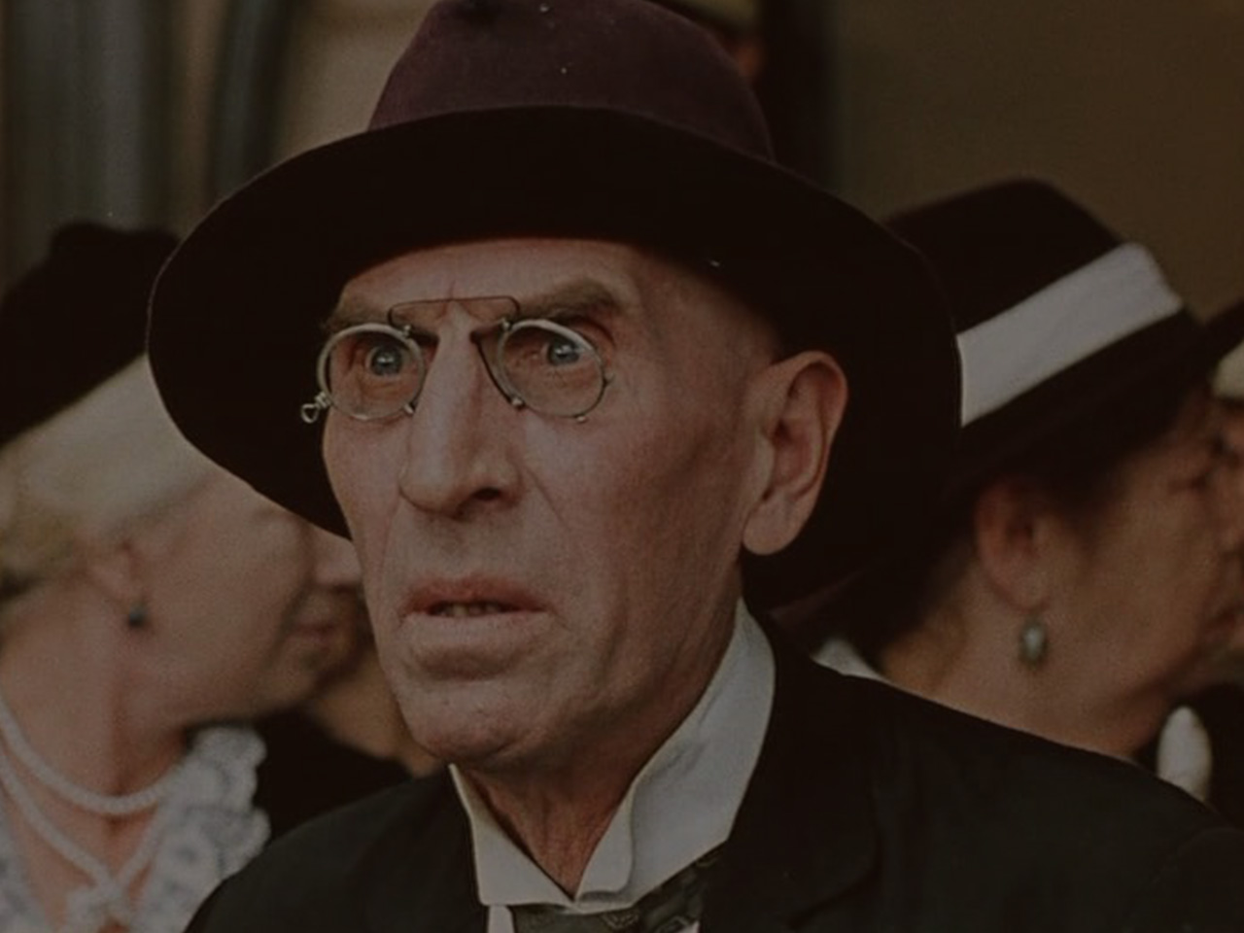
CPL И CPS —
ЭТО НЕ ДЕШЕВО!

Slide 27
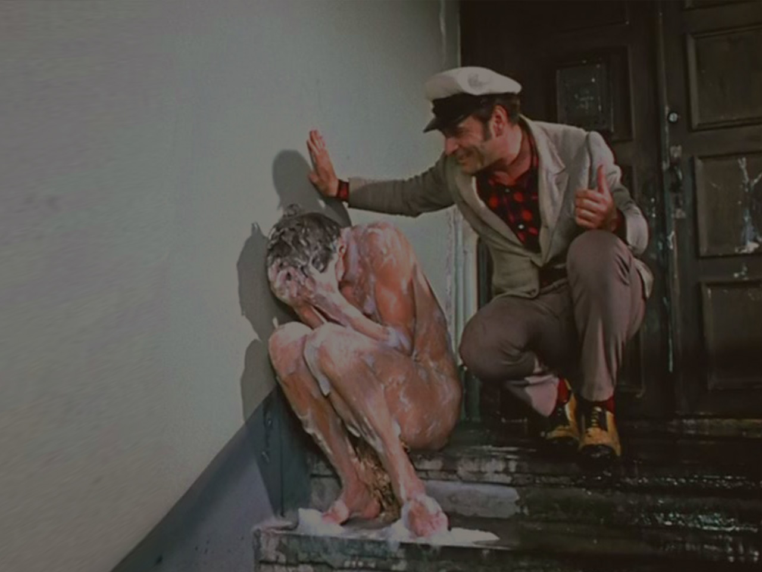
НЕДОСТАТОК
CPS-МОДЕЛИ

Slide 28
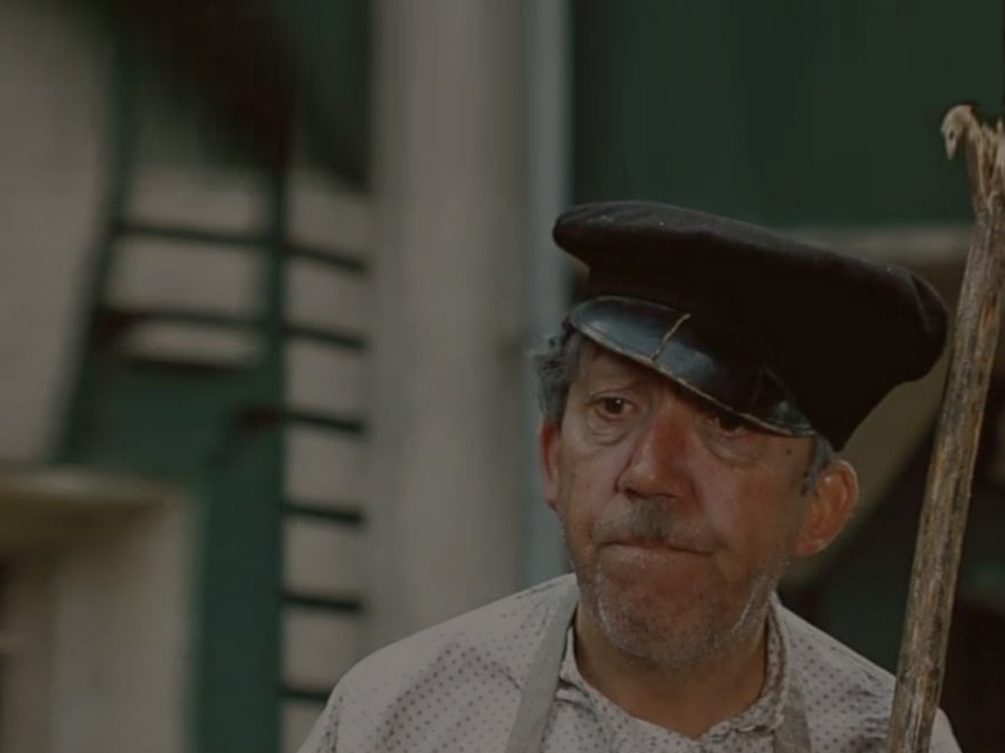
ЗАКАЗЧИК
НЕ ПОЛУЧАЕТ МАРКЕТИНГОВУЮ ЭКСПЕРТИЗУ

Slide 29
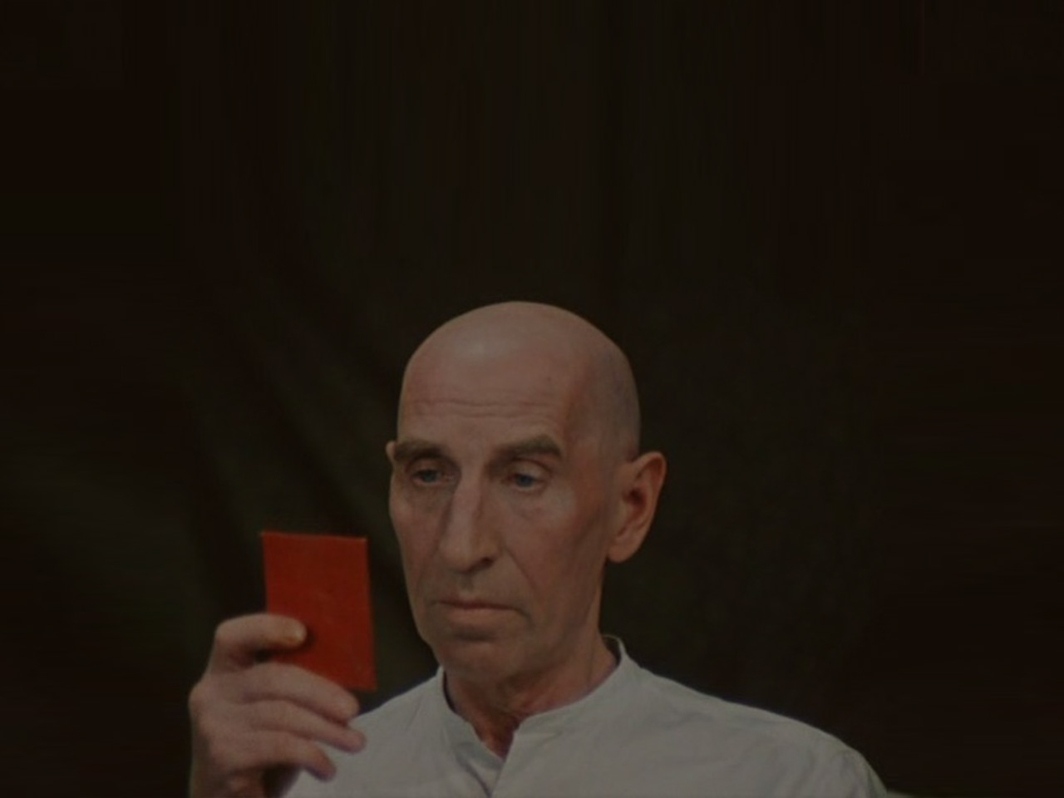
ИМИДЖЕВАЯ СОСТАВЛЯЮЩАЯ ОТСУТСТВУЕТ

Slide 30
ОПТИМИЗАЦИЯ РАБОТЫ ПОД
СХЕМУ ОПЛАТЫ

Slide 31
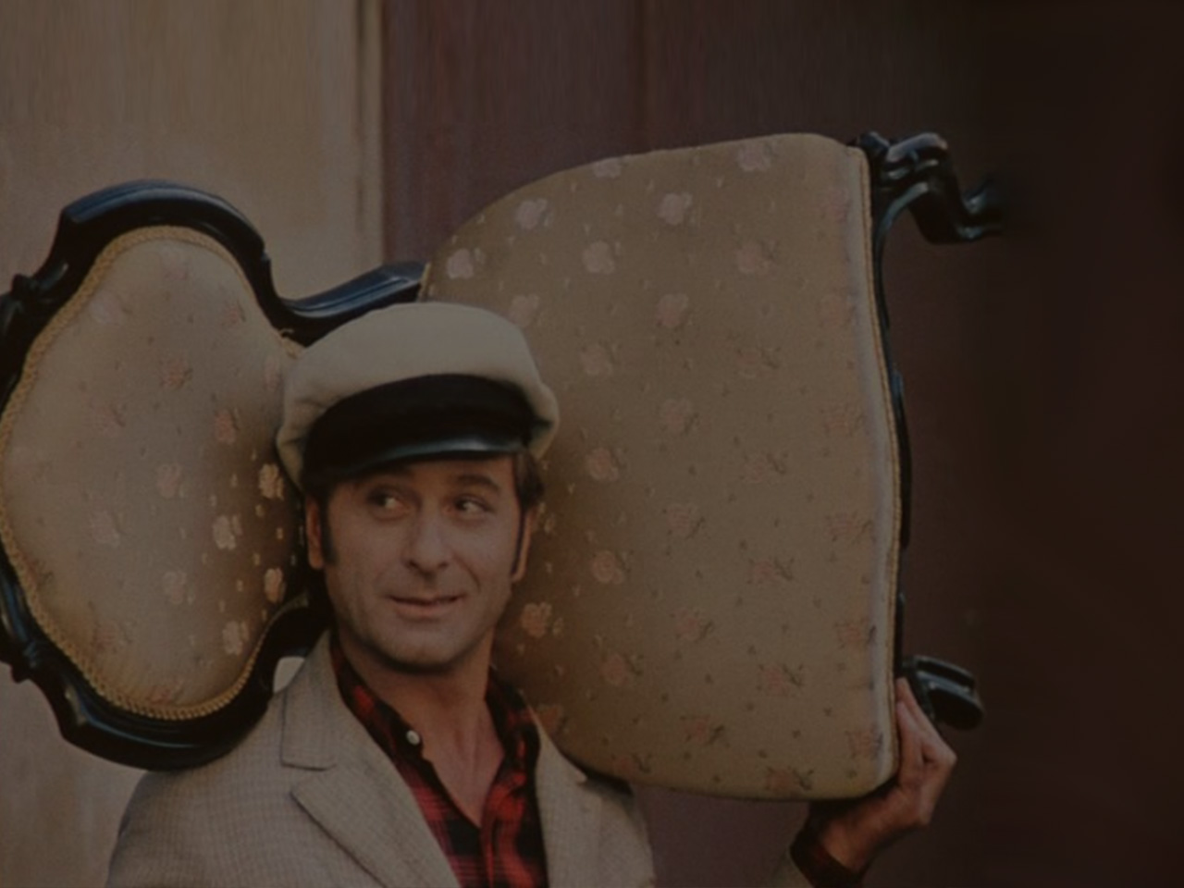
КЕЙСЫ

Slide 32
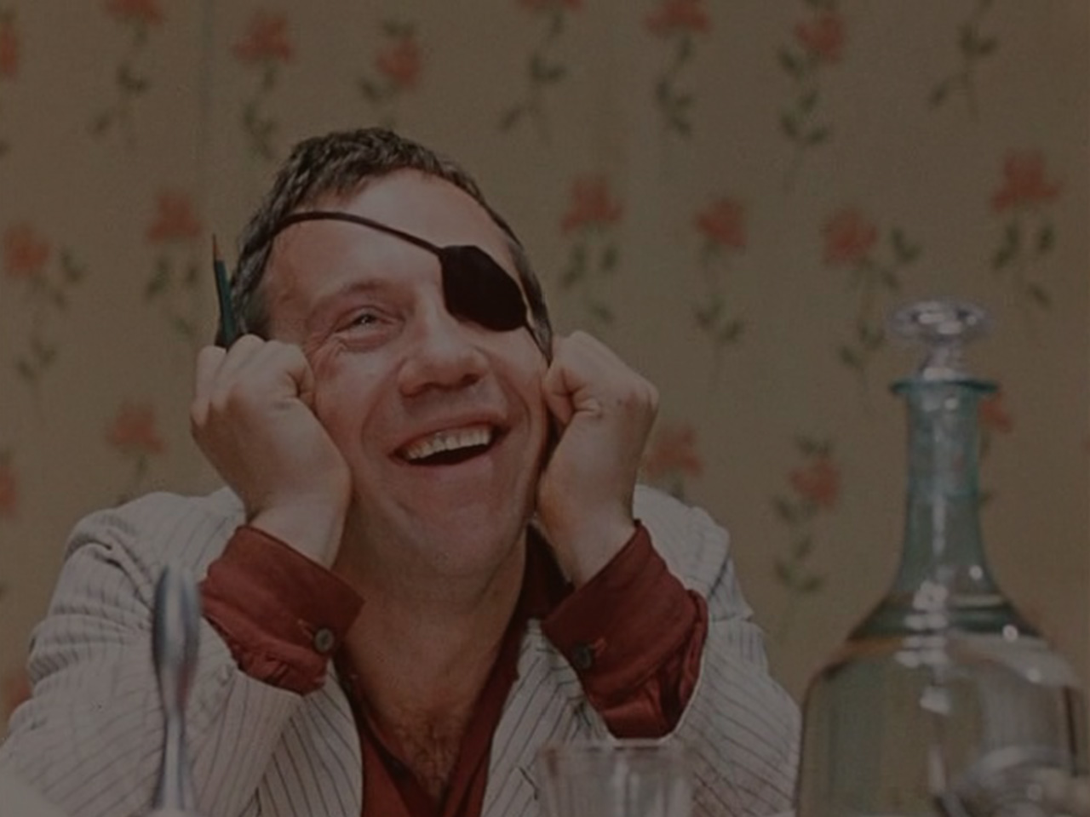
ВЫХОД — ОПЛАТА ЗА ПРОЦЕСС + АНАЛИТИКА

Slide 33
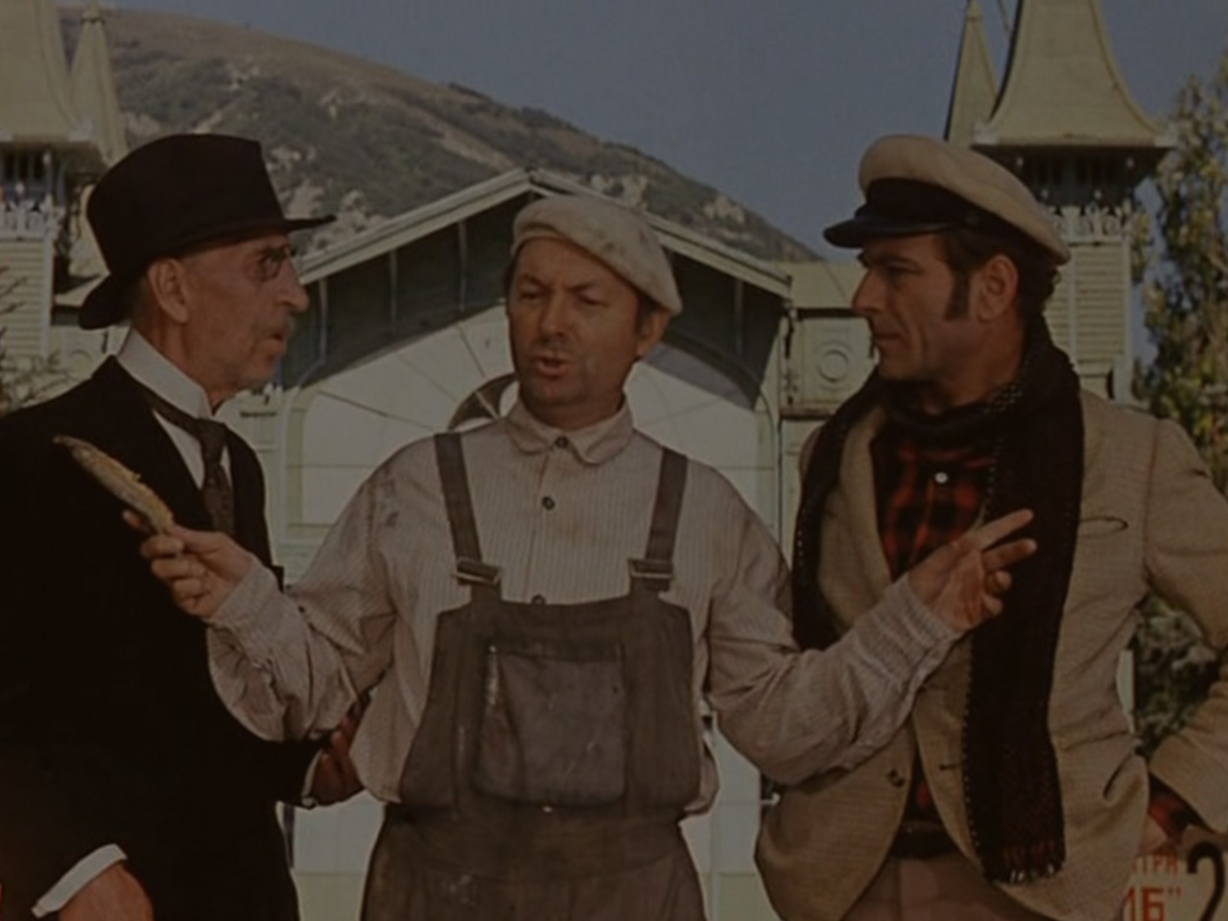
НЕТ ХОРОШИХ
И ПЛОХИХ СХЕМ

Slide 34
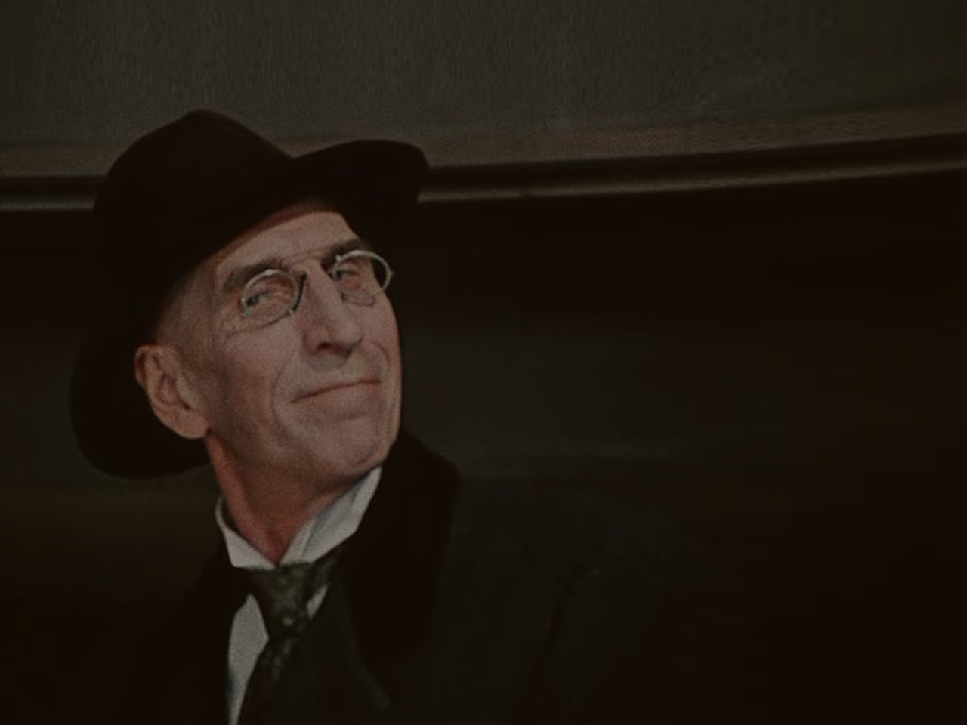
СПАСИБО
ЗА ВНИМАНИЕ!
АНТОН АНАНЬЕВ
ANTON@SABIT.RU
FACEBOOK.COM/ANTON.ANANYEV
VK.COM/ANTON_ANANYEV
ANTON_ANANYEV
WWW.SABIT.RU
FACEBOOK.COM/SABIT.RU
VK.COM/SABIT_RU

